Slide 1
RNA_WGRS 분석

Slide 2
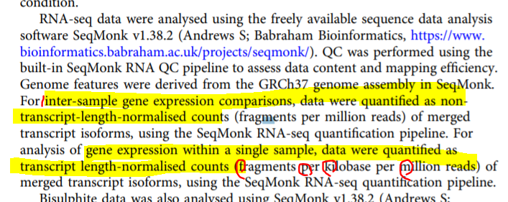
Seqmonk FPKM

Slide 3
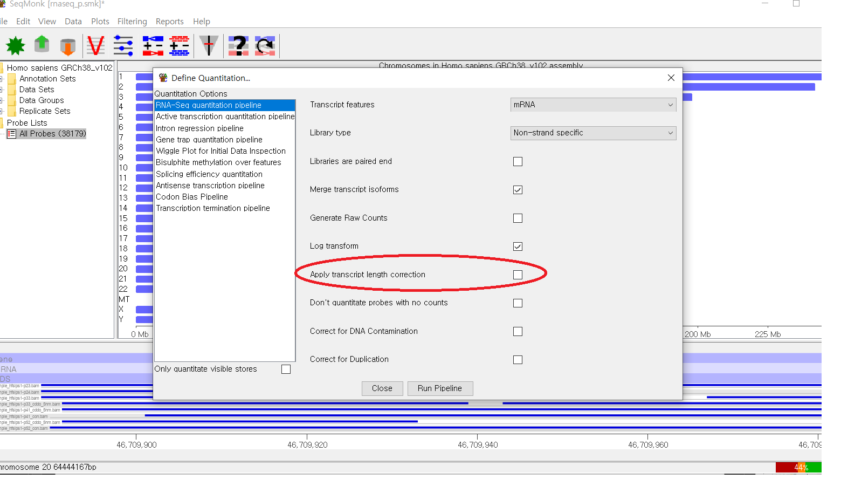

Slide 4
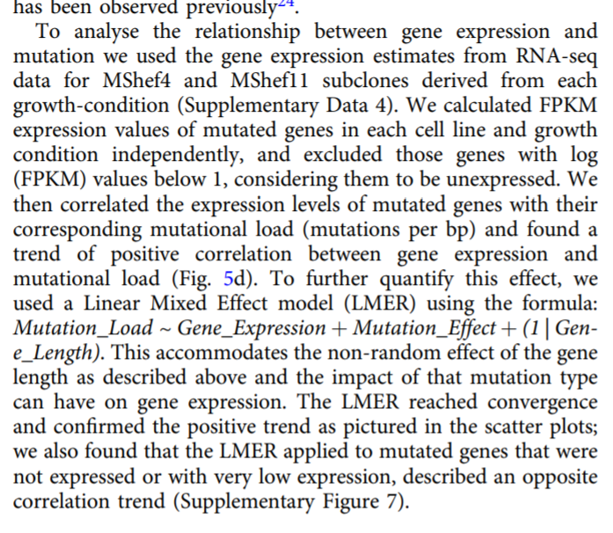
FPKM > 1 이상 GENE Select
WGRS 에서 나온 Variants 가 몇개나 위치하는지로 Mutational Load 결정

